Slide 1
Lorient
Vous Propose La Ville D’Assouan

Slide 2
Assouan ou Syène est une ville d'Égypte située à environ 843 km au sud du Caire, sur la rive droite du Nil, près de la première cataracte. Elle est actuellement le chef-lieu du gouvernorat d'Assouan et compte aujourd'hui près de 250 000 habitants

Slide 3
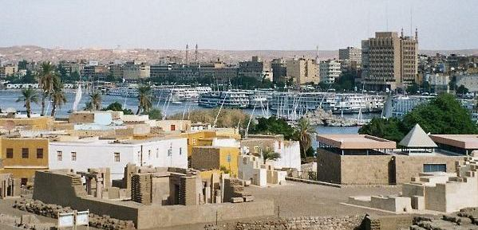
La Ville D’Assouan

Slide 4
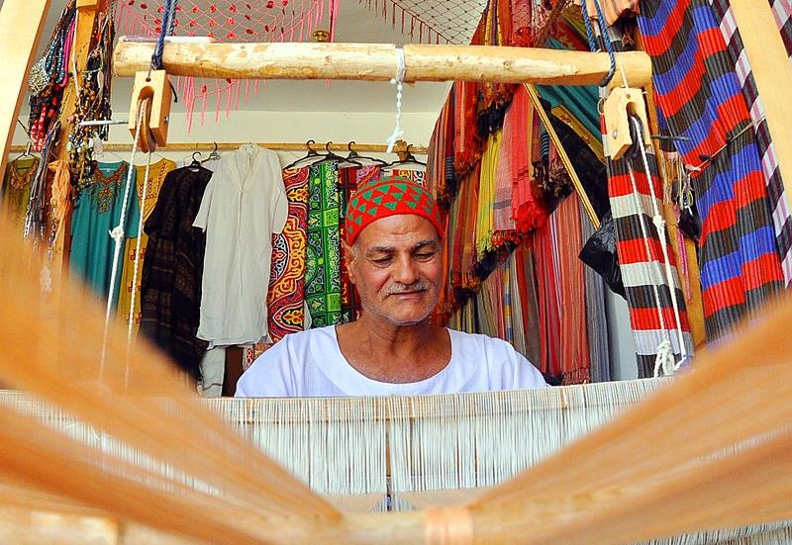
Fabrication de Tapis artisanaux à Assouan

Slide 5
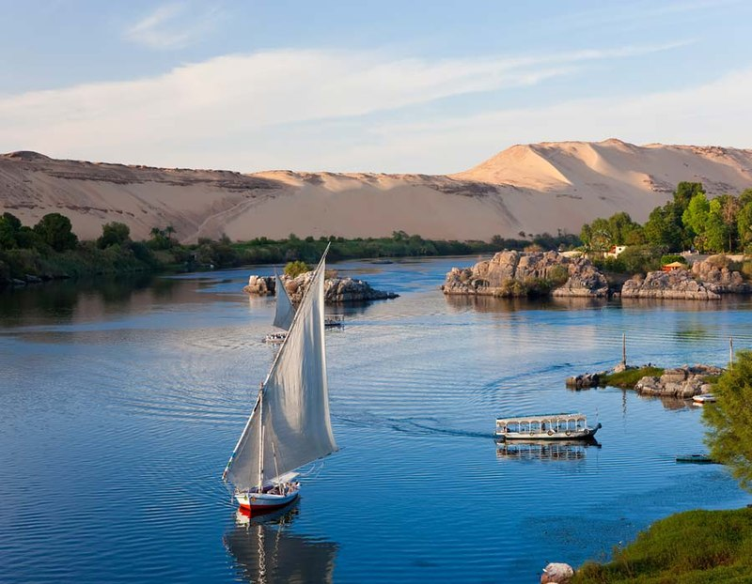
Felouque sur le Nil

Slide 6
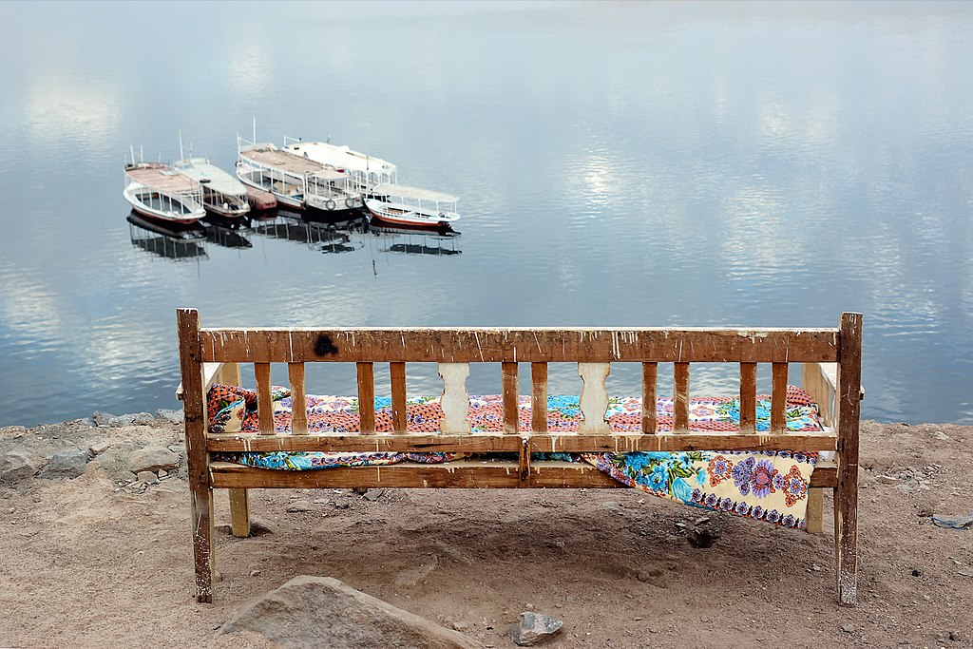
Détente au bord du Nil , sur l’Île de Hesa

Slide 7
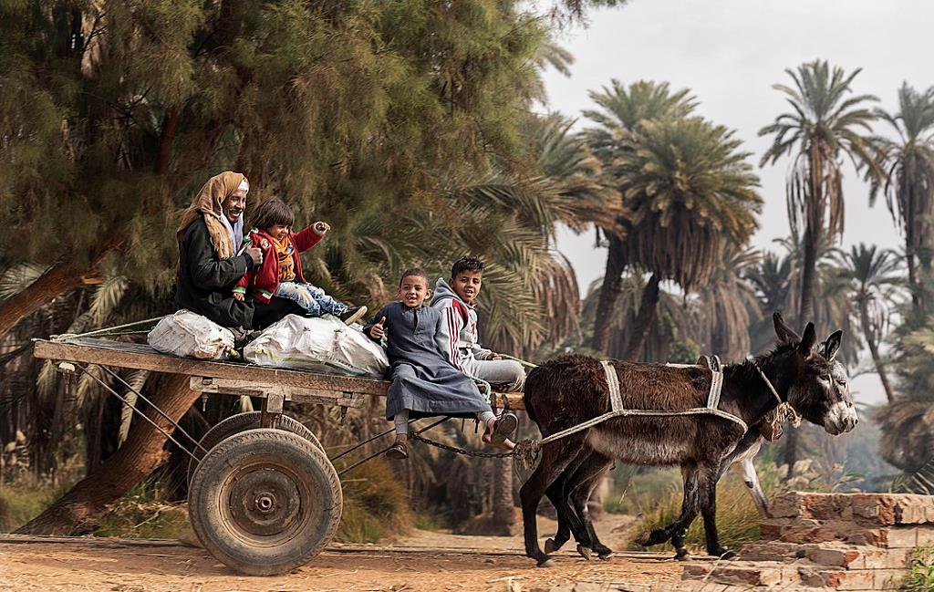
Transport Traditionnel

Slide 8
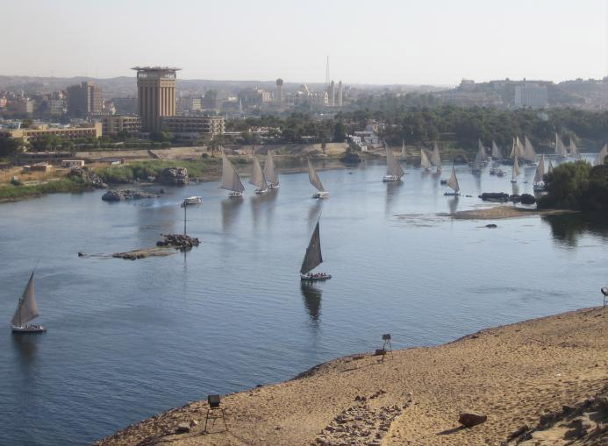
Le Nil Assouan

Slide 9
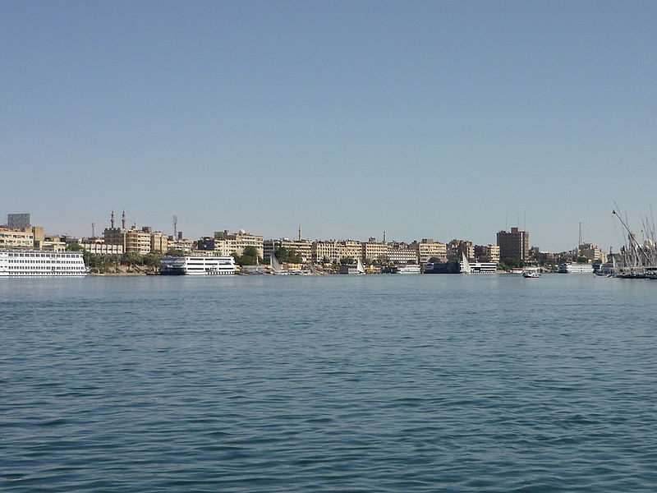
Assouan Vue Du Nil

Slide 10
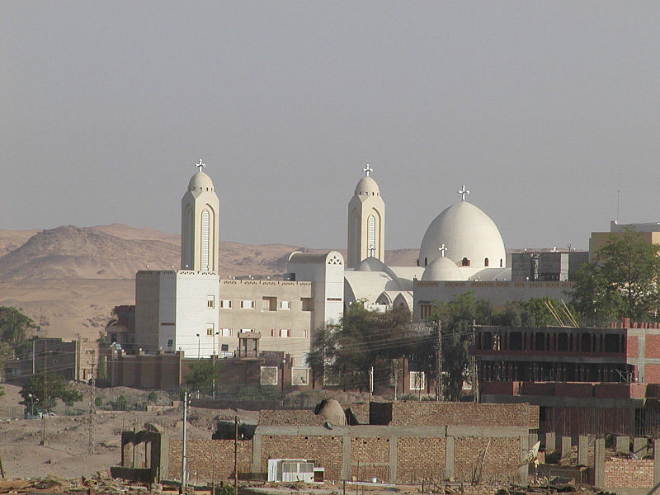
Cathédrale Copte d’Assouan

Slide 11
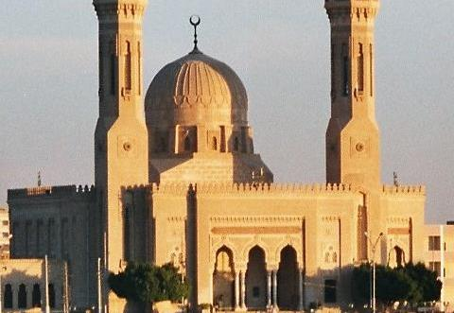
Mosquée d’Assouan

Slide 12
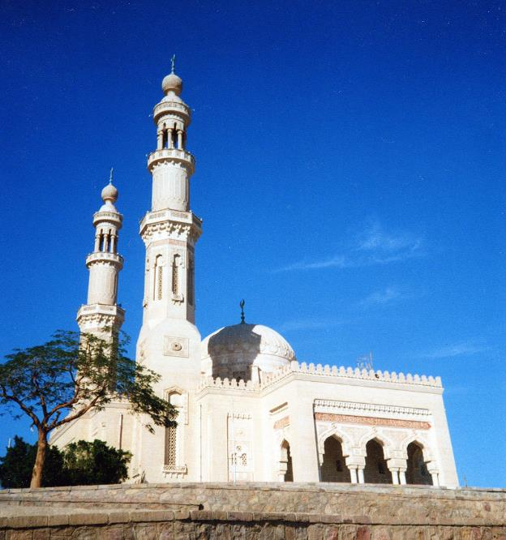
Mosquée D’Assouan

Slide 13
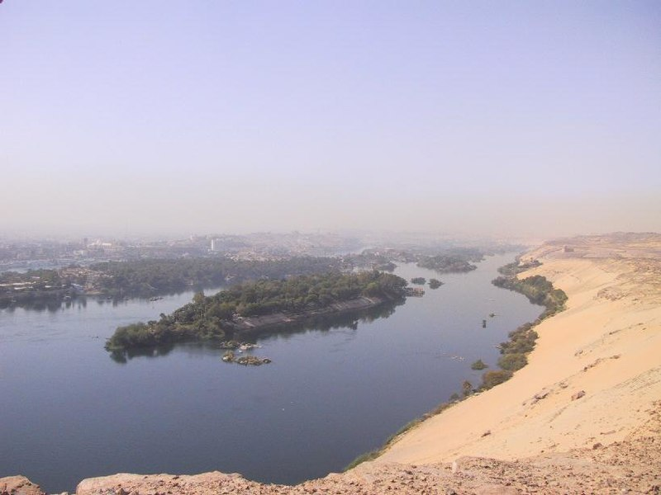
Le Nil

Slide 14
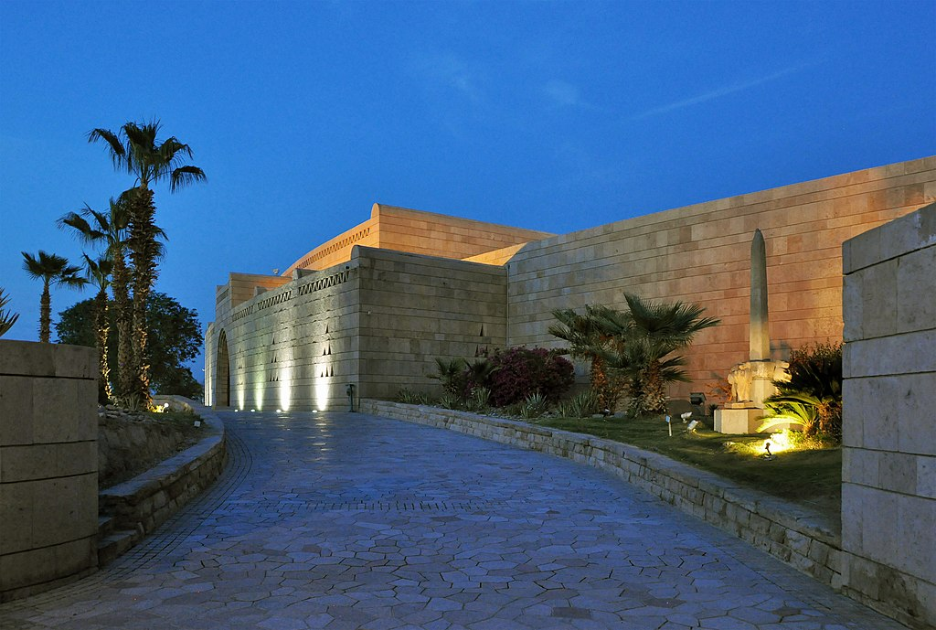
Le Musée nubien

Slide 15
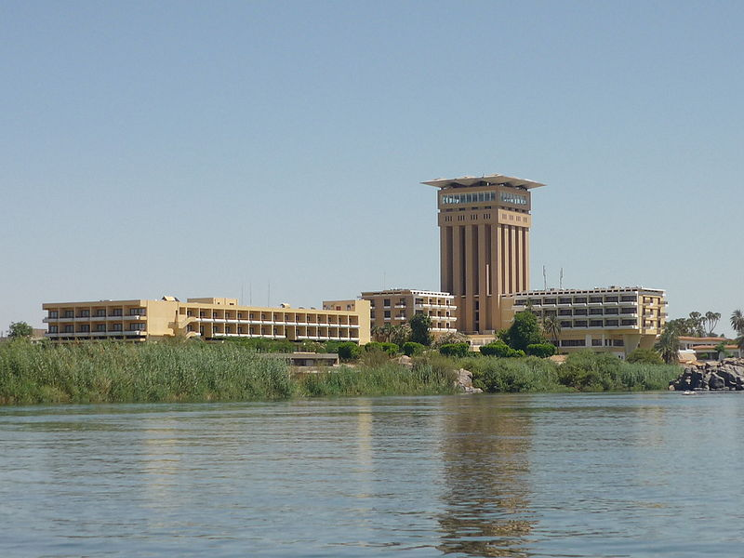
L’Hôtel Mövenpick

Slide 16
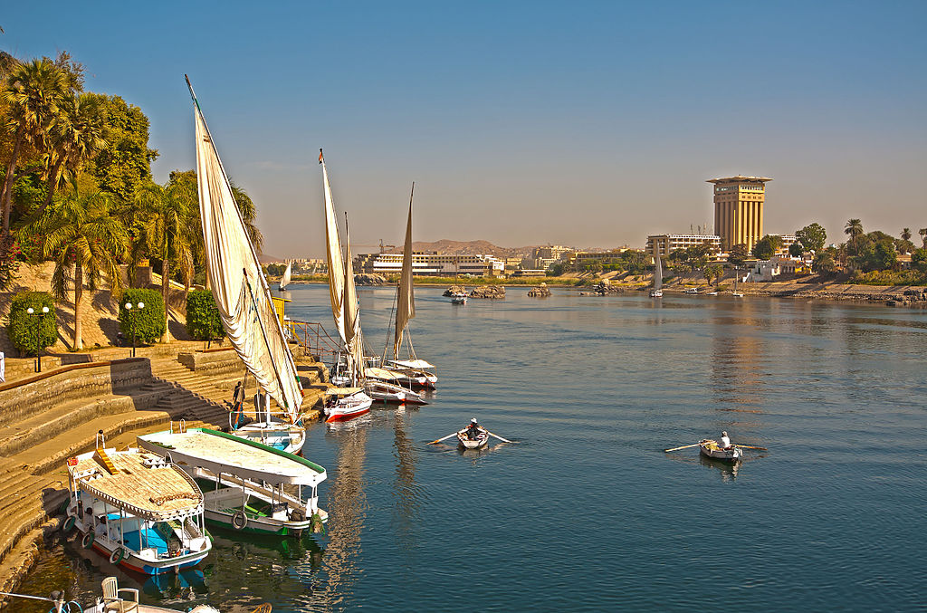
Le Nil traversant Assouan ,

Slide 17
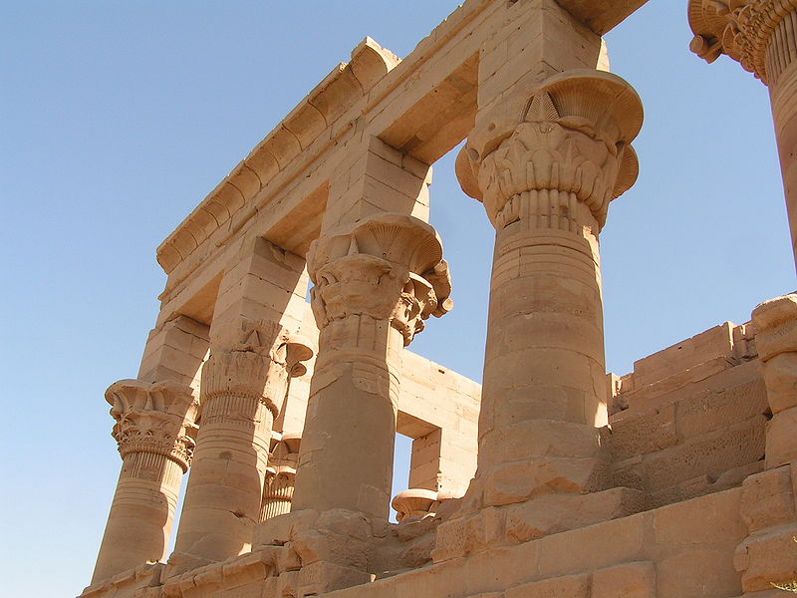
Colonnes Du pavillon de Trajan

Slide 18
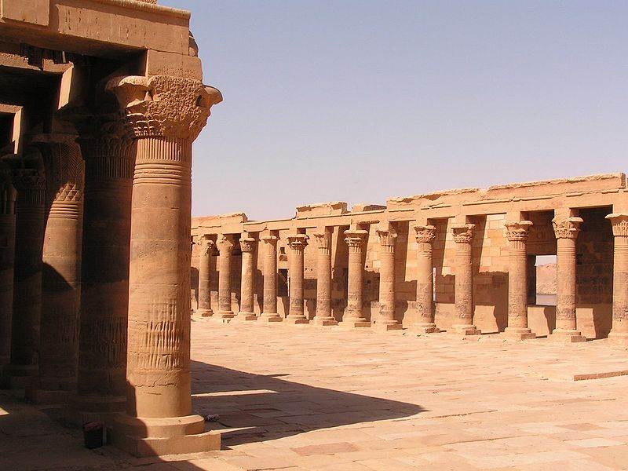
Colonnade devant le Pylône du temple d’Isis

Slide 19
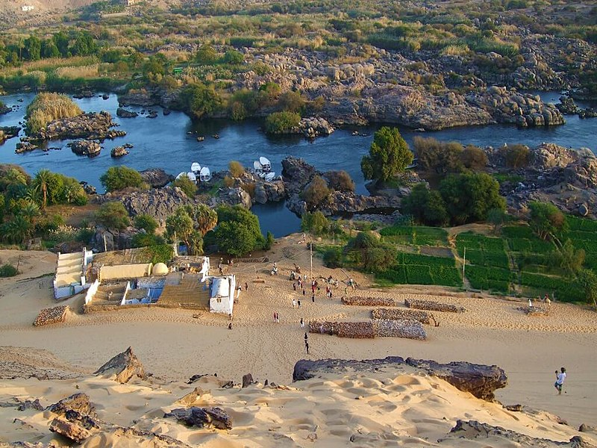
Vue sur Le Nil et les Dunes de sable Depuis Assouan

Slide 20
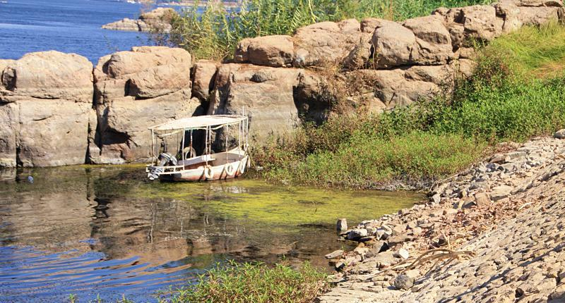
Assouan

Slide 21
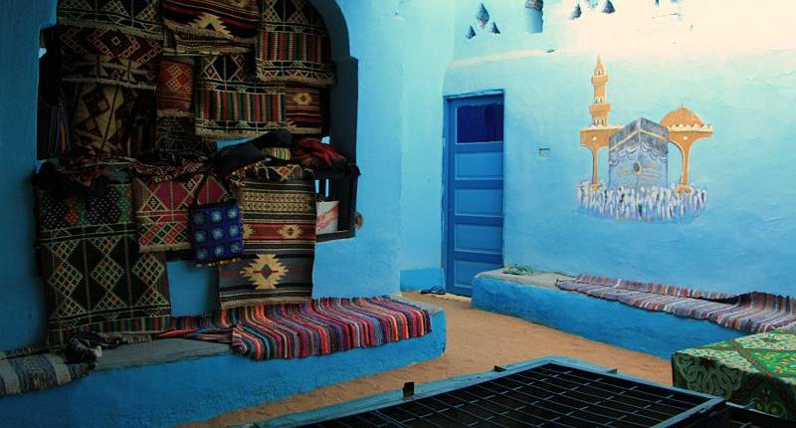
Intérieur D’une habitation

Slide 22
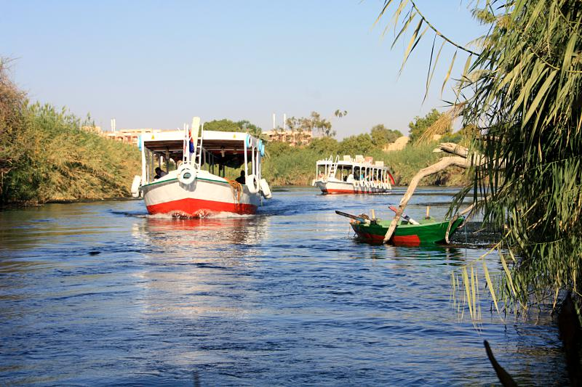
Promenade En Bateau

Slide 23
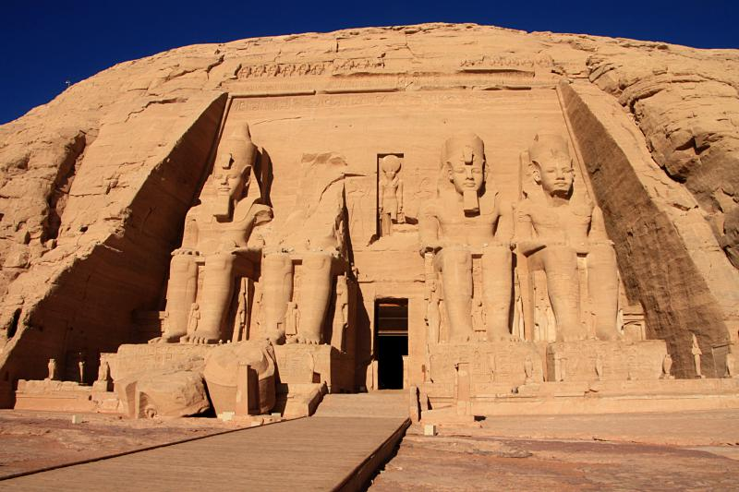
Abou Simbel

Slide 24
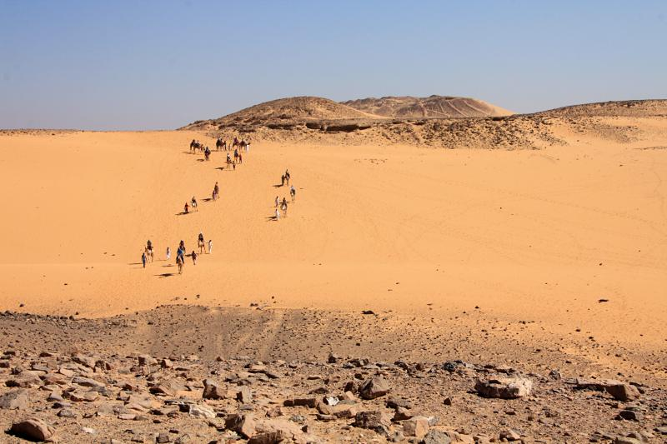
Se Déplacer à Assouan

Slide 25
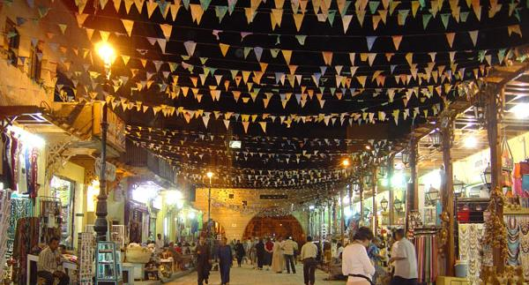
Le souk D’Assouan

Slide 26
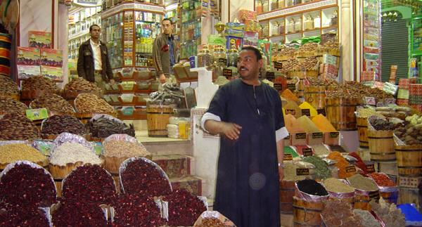
Le souk D’Assouan

Slide 27
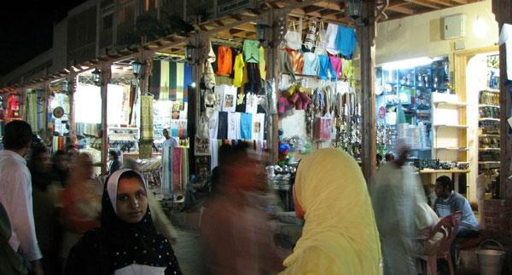
Le souk D’Assouan

Slide 28
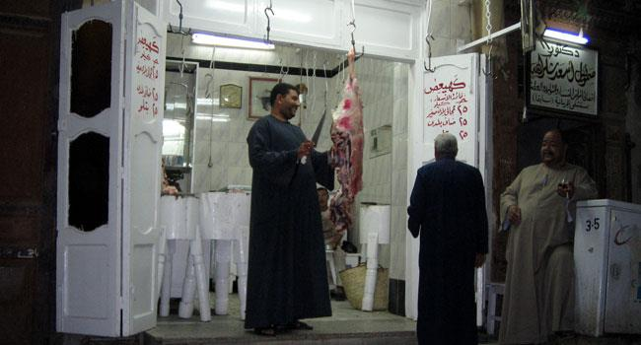
Une Boucherie d’Assouan

Slide 29
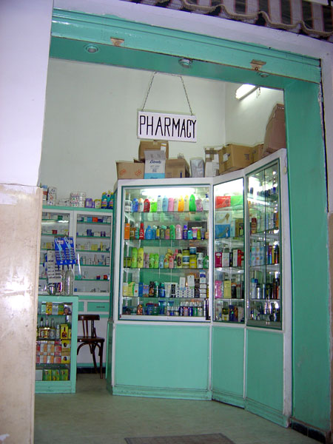
Pharmacie

Slide 30
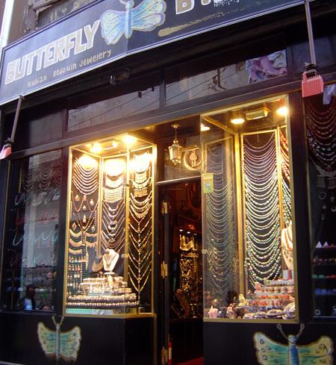
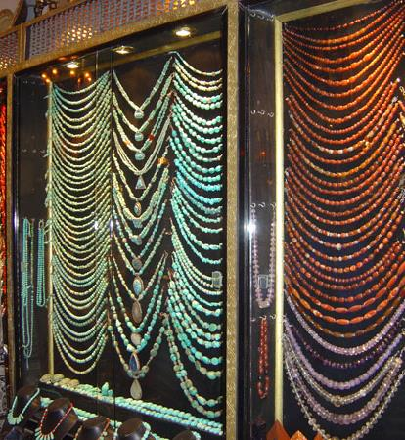
Magnifiques Bijoux Nubiens

